Slide 1
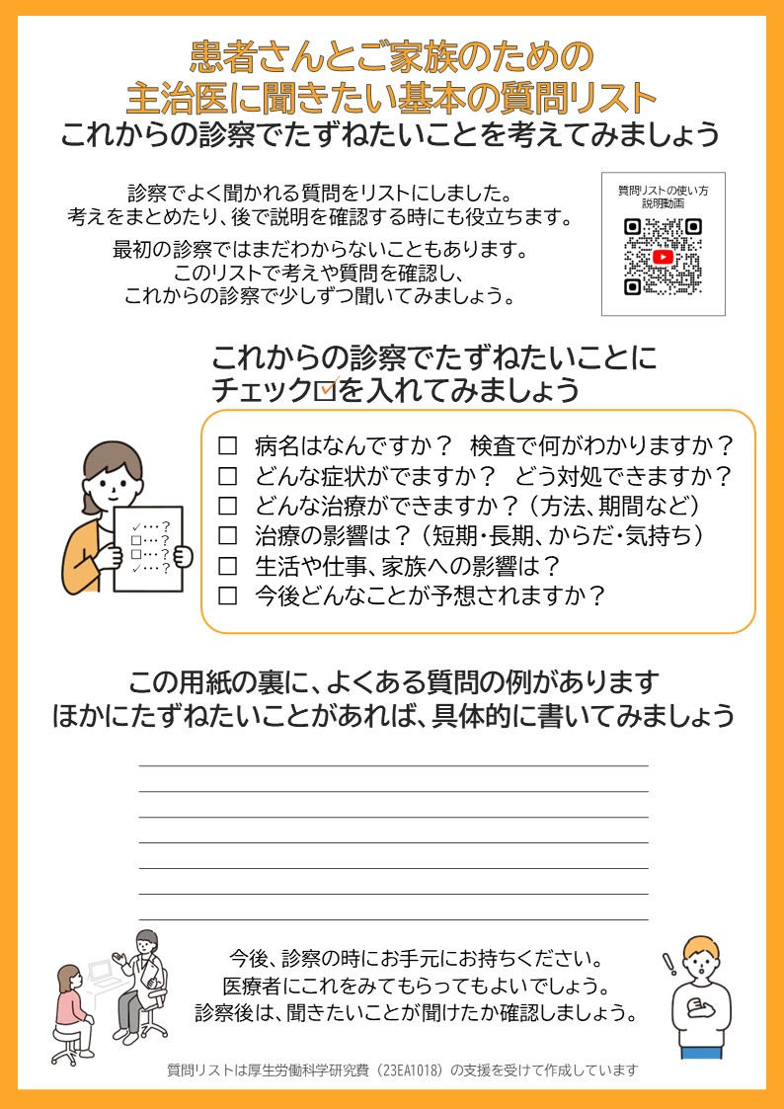
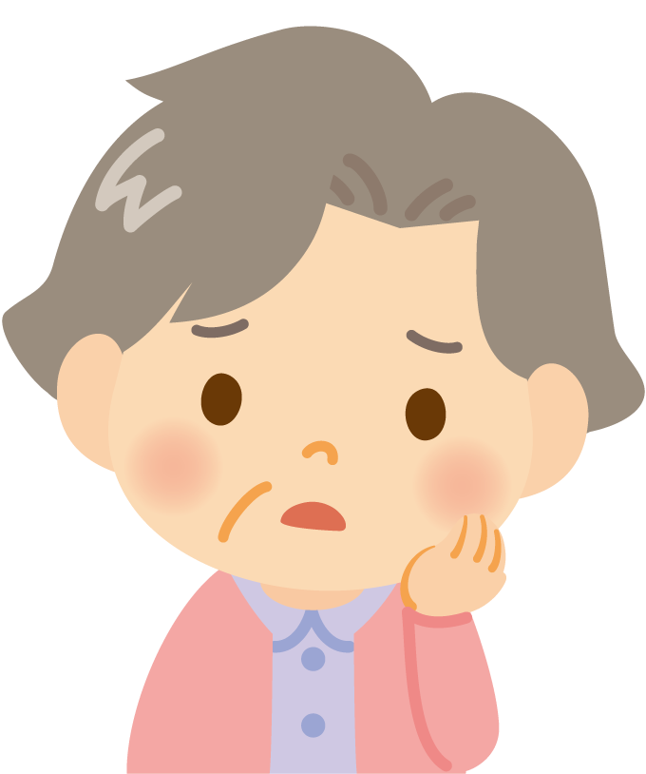
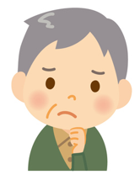
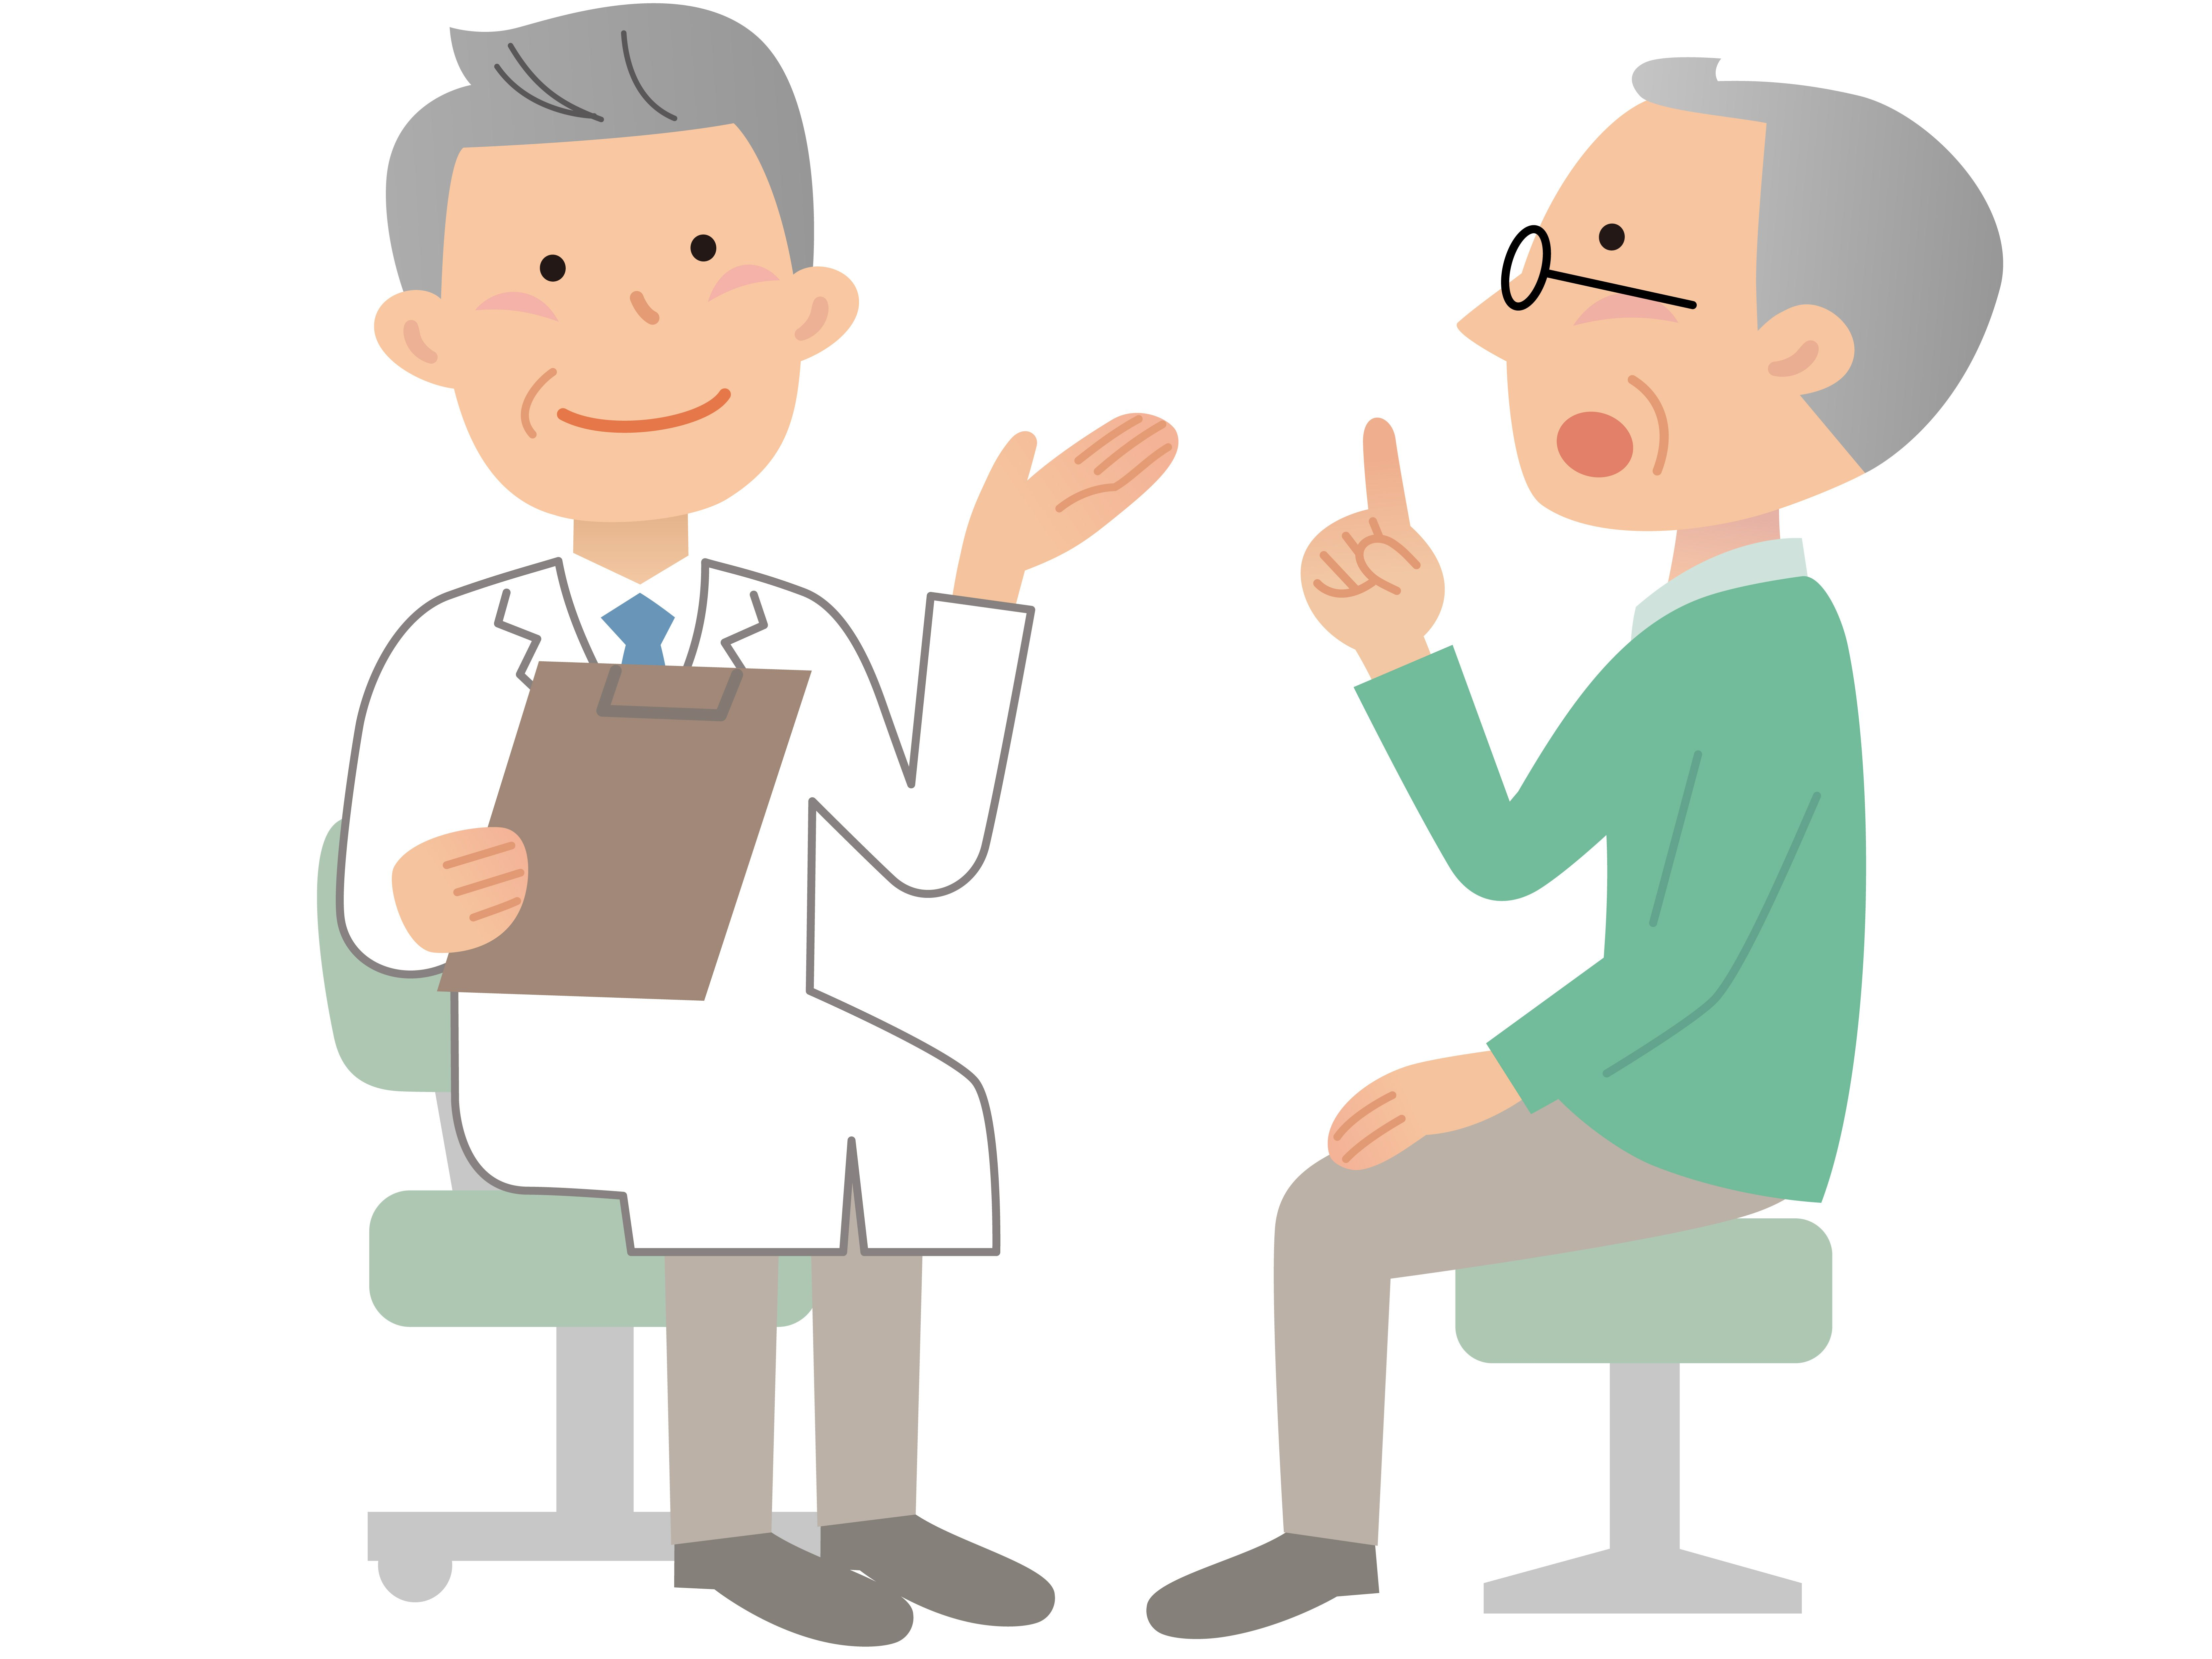
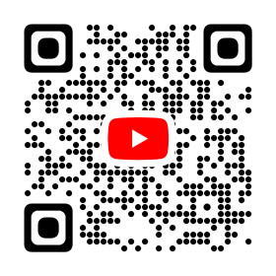
質問リストを使ってみませんか
こんなときに...
たくさん話されたけど、内容を整理できない
何を聞けばいいのか
わからない
診察室では
緊張して、
うまく言葉が
出てこないよ
質問リストを
お使いください
質問リストの使い方
説明動画
質問リストは にあります。
使い方を３分でまとめた動画もあります。

Slide 2
質問リストを使ってみませんか
質問リストは、医療者に確認するとよい質問をまとめたものです。
こんなときに...
たくさん話されたけど、内容を整理できない
何を聞けばいいのか
わからない
診察室では
緊張して、
うまく言葉が
出てこないよ
質問リストを
お使いください
質問リストは にありますので、ご自由にお取りください。

